Slide 1



TRƯỜNG THCS QUANG TRUNG
BÁO CÁO GIẢI PHÁP NÂNG CAO CHẤT LƯỢNG MÔN GDCD THCS
GIẢI PHÁP NÂNG CAO CHẤT LƯỢNG GIÁO DỤC ĐẠO ĐỨC HỌC SINH THCS
GV:Bùi Thị Kim Oanh

Slide 2
1. Tính cấp thiết
I.Mở đầu
3. Đối tượng và phương pháp
2.Mục tiêu
Notes:
Trong bài báo cáo của mình tối xin trình bày các nôi dung chính gồm: 1.2.3.4

Slide 3
I. Tính cấp thiết
Đất nước đang chuyển mình trong công cuộc đổi mới.
Làm thế nào để đào tạo được những công dân tốt đáp ứng công cuộc đổi mới
Đòi hỏi giáo viên tích cực đổi mới phương pháp
Một bộ phận HS hiện nay đang bị cám dỗ bởi một số tệ nạn xã hội
Đây là mối quan tâm lo lắng của người làm công tác giáo dục.
Sao nhãng học tập, thích hưởng thụ, có biểu hiện suy thoái về đạo đức

Slide 4
2.Mục tiêu
04
Từ đó HS yêu thích môn học.
03
Giúp HS biết trân trọng bản thân, trân trọng mọi người, biết quan tâm, yêu thương và sẻ chia .
02
Góp phần thay đổi nhận thức và hành vi của học sinh
01
Góp phần vào việc đổi mới phương pháp
dạy học, nâng cao chất lượng bộ môn.

Slide 5


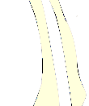




3. Đối tượng và phương pháp thực hiện
í
- Đối tượng: HS cấp trung học cơ sở
- Phương pháp: PP nghiên cứu, tổng hợp,quan sát, điều tra, ...

Slide 6
1. Cơ sở lí luận
II. Nội dung
4. Thực nghiệm sư phạm
2. Thực trạng
3. Các biện pháp thực hiện
Notes:
Trong bài báo cáo của mình tối xin trình bày các nôi dung chính gồm: 1.2.3.4

Slide 7
3. Các biện pháp thực hiện
í
Biện pháp 1: Biện pháp nêu gương
Sinh thời, Bác Hồ đã từng khẳng định“một tấm gương sống còn có giá trị hơn một trăm bài diễn văn tuyên truyền”.

Slide 8
3. Các biện pháp thực hiện
í
Biện pháp 1: Biện pháp nêu gương
Nêu gương được hiểu là tạo ra một mẫu mực cho người khác học và làm theo.
Đây là một phương pháp giáo dục đạo đức hiệu quả.

Slide 9
Biện pháp 1: Biện pháp nêu gương:
Giáo dục đạo đức học sinh thiết thực nhất chính là thông qua tấm gương của người thầy trên lớp và trong cuộc sống đời thường

1
Mỗi bài giảng trên lớp thầy (hoặc yêu cầu trò) sẽ lấy những tấm gương người tốt việc tốt trong thực tế cuộc sống để làm gương noi theo, thậm chí lấy cả những ví dụ trái với tấm gương để học sinh nhận diện cái xấu để tránh, lên án, phê phán
2

Slide 10
Biện pháp 2: Giáo dục kĩ năng sống cho học sinh
Kỹ năng sống được định nghĩa là năng lực cá nhân mà con người có được thông qua giáo dục hoặc kinh nghiệm trực tiếp, nó giúp cho con người có cách ứng xử tích cực và có hiệu quả, đáp ứng mọi biến đổi của đời sống xã hội, sống khoẻ mạnh, an toàn hơn”.
Phương pháp thảo luận nhóm sắm vai vai, phương pháp đề án,...
Các kĩ năng sống : Xây dựng kế hoạch,tự bảo vệ, xử lý tình huống nguy hiểm...
Ki
Tạo không khí lớp học “ Học mà chơi, chơi mà học “ qua các cách tổ chức cho Hs: Chơi trò chơi: ai nhanh hơn, tiếp sức, cánh cửa tri thức, ô chữ bí mật, ai thế nhỉ, rung chuông vàng, mặt cười- mặt khóc,tập làm phóng viên...

Slide 11

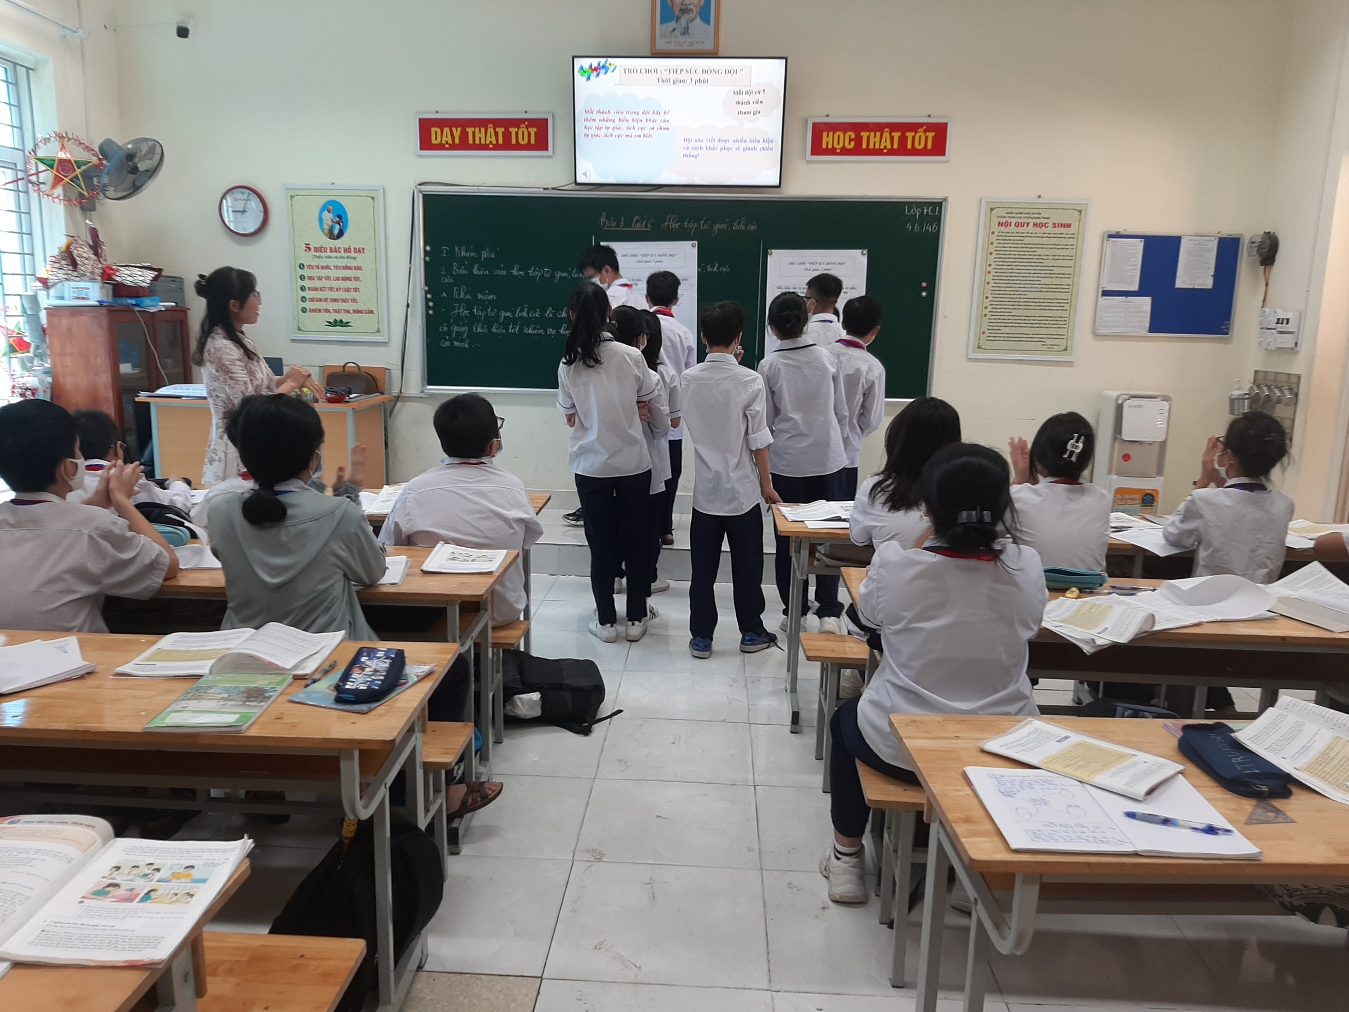

Trò chơi: Tiếp sức đồng đội
Chia lớp ra thành hai đội, mỗi đội 5 bạn
Đội nào viết được nhiều câu ca dao, tục ngữ, thành ngữ đúng chủ đề sẽ được 10 điểm.

Slide 12
Biện pháp 3: Hoạt động kết hợp giữa giáo viên GDCD và các lực lượng giáo dục khác:
Phối hợp với các giáo viên
bộ môn:
B
Phối hợp với gia đình học sinh:
A
Phối hợp với
Đội Thiếu niên Tiền phong Hồ Chí Minh
C

Slide 13
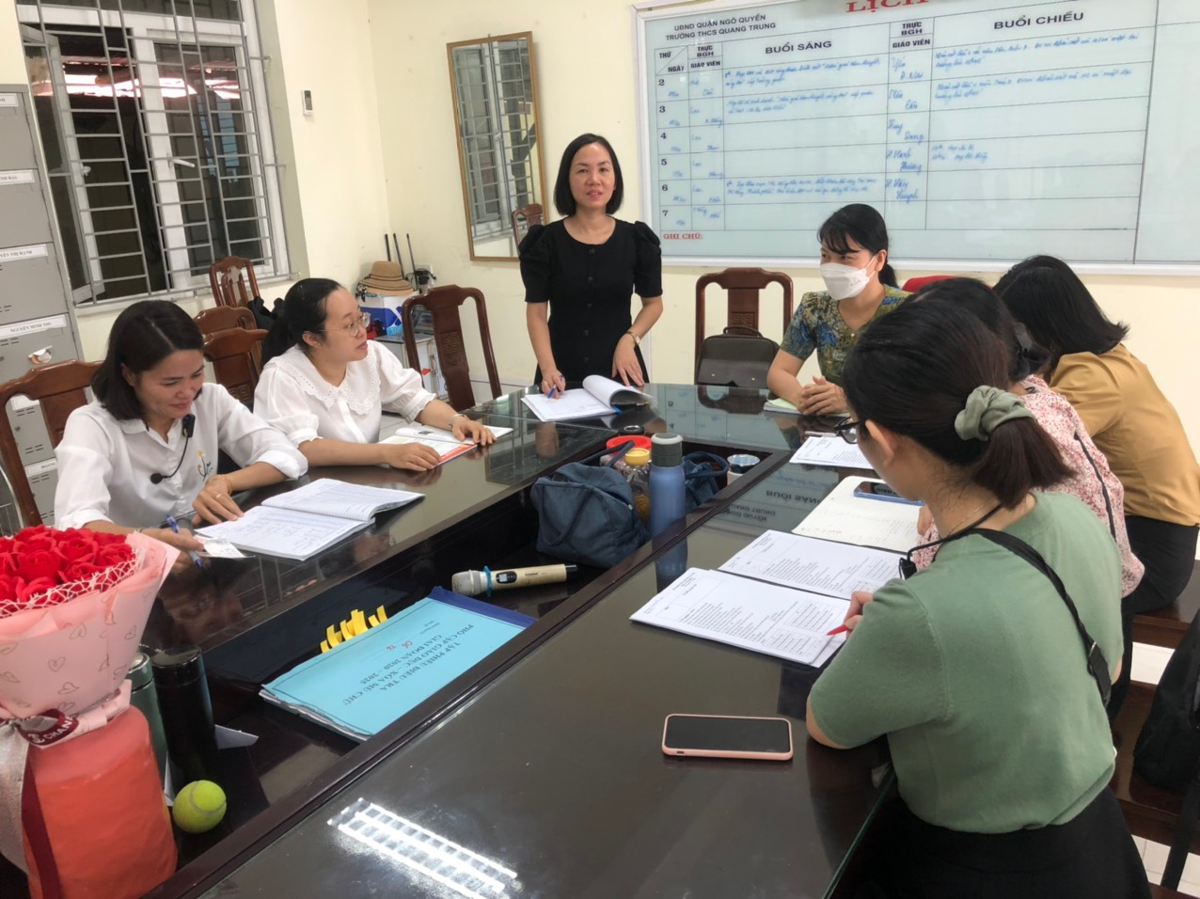

Slide 14
1. Ưu điểm và hạn chế
III. KẾT LUẬN CHUNG VÀ KIẾN NGHỊ
3. Khả năng triển khai rỗng rãi biện pháp
2. Phương pháp khắc phục
Notes:
Trong bài báo cáo của mình tối xin trình bày các nôi dung chính gồm: 1.2.3.4

Slide 15

Bài dạy thêm phong phú, sinh động, hấp dẫn, ghi nhớ hiệu quả .
Ưu điểm
Rèn luyện thói quen hành vi đạo đức để trở thành bản tính tự nhiên của mỗi cá nhân và duy trì lâu bền thói quen này.
.
HS biết vận dụng các kiến thức đã học vào trong cuộc sống hiện thực, trở thành những tuyên truyền viên giỏi nâng cao ý thức mọi người vì một cuộc
sống tốt đẹp hơn..
Giúp HS thích học và muốn học .

Slide 16
Giáo viên phải dành nhiều thời gian nghiên cứu , tìm kiếm tấm gương trong đời sống.
Hạn chế
Giáo viên chưa chuẩn bị tốt về phương pháp đối với các giờ thực hành, tiết ngoại khóa, tiết giáo dục địa phương, trải nghiệm sáng tạo...
HS chưa mạnh dạn áp dụng những kĩ thuật, GV ít hướng học sinh tới những kĩ năng tự giải quyết các tình huống thực tiễn, khả năng vận dụng sáng tạo điều đã học vào cuộc sống.

Slide 17
2. Phương pháp khắc phục hạn chế
Giáo viên:cần mạnh dạn thay đổi suy nghĩ, tích cực chủ động vận dụng linh hoạt các phương pháp và cần cả tinh thần trách nhiệm .
1
gi
Học sinh: Cần chủ động, tích cực hơn trong quá trình học tập; hăng hái tham gia các hoạt động để việc rèn luyện kĩ năng sống có hiệu quả cao.
2
3
Nhà trường: Xây dựng trường học thân thiện, ngôi trường hạnh phúc.

Slide 18
3.Khả năng áp dụng giải pháp
í
-Có thể áp dụng cho giáo viên giảng dạy bộ môn và học sinh các năm tiếp theo ở tất cả khối lớp
Giáo viên có thể áp dụng linh hoạt ngay cả trong điều kiện công nghệ thông tin không đầy đủ.
Những vùng còn khó khăn về cơ sở vật chất.

